Slide 1
Orijentacija
Nastavna tema: Čime se i kako služim u učenju geografije
Notes:
Školski sat: Orijentacija u prostoru https://www.youtube.com/watch?v=BxKBILtKPcM

Slide 2
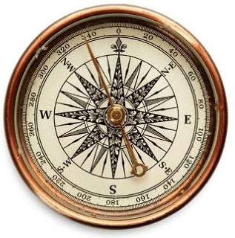
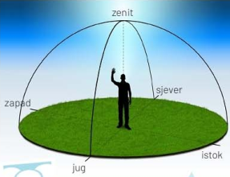
Obzor?
Orijentacija?
Strane svijeta?
Stajalište?
Zenit?
Notes:
- uz pomoć crteža ponavlja pojmove: stajalište, strane svijeta, obzor ili vidokrug, obzornica ili horizont, zenit

Slide 3

Obzor – sve što sa stajališta vidimo oko sebe
Obzornica/horizont – prividna granica neba i Zemljine površine

Slide 4
Što znači orijentirati se?
orijentacija (latinski „oriens“ = istok)
orijentirati se znači odrediti strane svijeta (najprije sjever) i mjesto na kojemu se nalazimo (stajalište)
Kako se možemo orijentirati?
Notes:
- na primjeru u stvarnom okruženju objašnjava pojam orijentacije (strane svijeta, stajalište)

Slide 5
Pomoću Sunca i sjene predmeta
J
U podne je Sunce na jugu.
I
Z

Slide 6
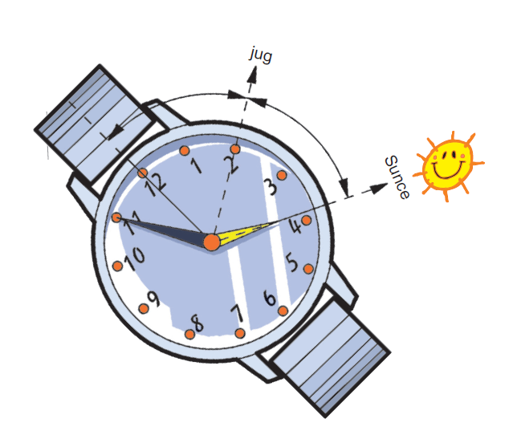
Pomoću Sunca i sata

Slide 7
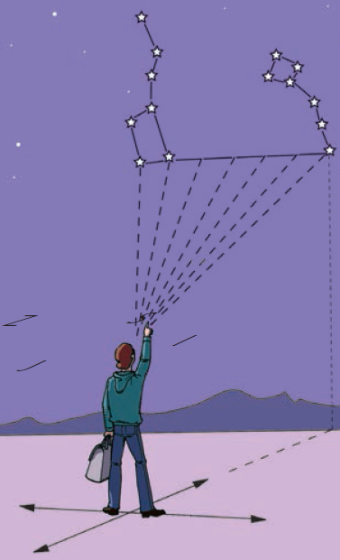
Pomoću zvijezde Sjevernjače
Pronaći zviježđe Velikog i Malog medvjeda
U zviježđu Velikog medvjeda pronaći dvije najsjajnije zvijezde
Produžiti razmak između njih pet puta → Sjevernjača – najsjajnija zvijezda u Malom medvjedu
Notes:
Aplikacija za promatranje noćnog neba: https://play.google.com/store/apps/details?id=com.google.android.stardroid&hl=en_US
Kako pronaći Sjevernjaču: https://www.youtube.com/watch?v=7DjJ3r4XG0E
Zvjezdoznanci – epizoda o Sjevernjači i Malom medvjedu: https://www.youtube.com/watch?v=HONJiYdf6HI

Slide 8
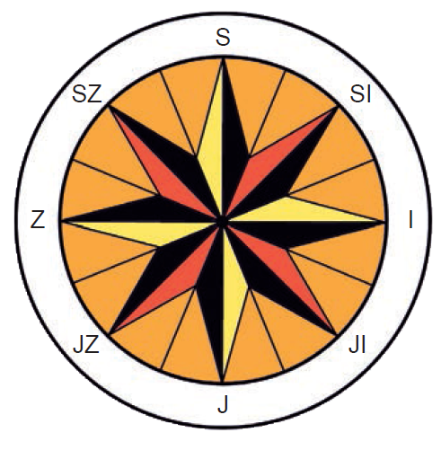
Pomoću kompasa
Naprava čija magnetna igla pokazuje sjever
Notes:
- određuje glavne i sporedne strane svijeta kompasom

Slide 9
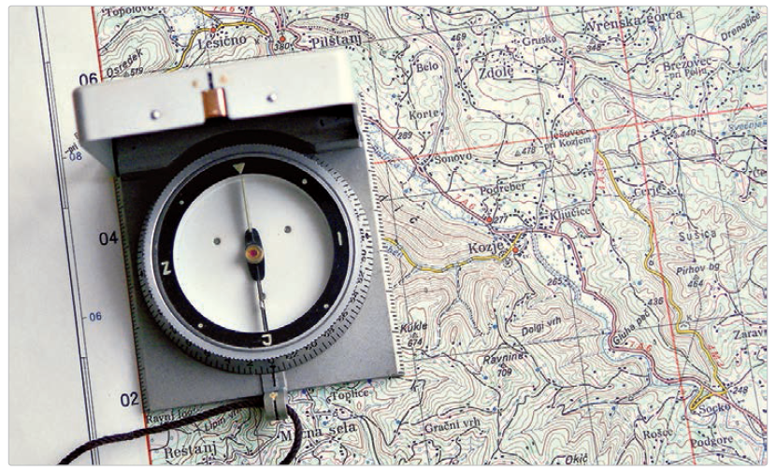
Pomoću topografske karte i kompasa
Orijentirati kartu
Odrediti stajalište, odredište, pravac kretanja
Notes:
- objašnjava i pokazuje orijentacijupomoću topografske karte – kako se usjeveruje topografska karta pomoću kompasa, određuje stajalište, odredište, pravac kretanja
- usjeveruje topografsku kartu s pomoću kompasa
- određuje na karti stajalište, odredište, pravac kretanja

Slide 10
Kompas postavimo uz rub zemljovida.
Zemljovid okrećemo dok se kompasova igla ne poklopi s oznakom sjevera.
Notes:
Svijet geografije: https://www.youtube.com/watch?v=t-Ln8jluhEI Orijentacija karte

Slide 11
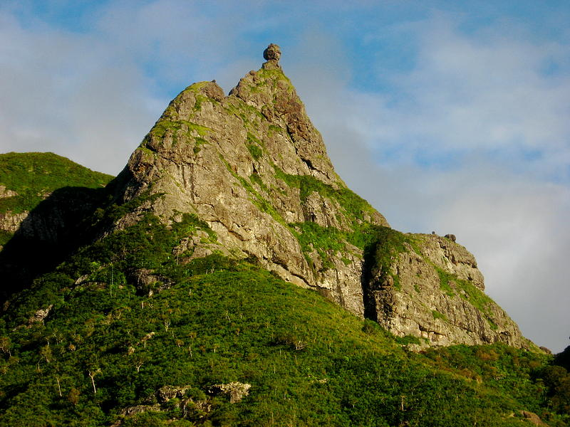
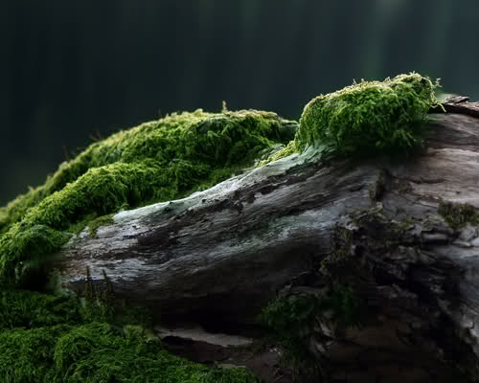
Pomoću objekata u prirodi
orijentacija karte i određivanje stajališta pomoću objekata u prirodi
Notes:
pokazuje kako se koristimo pravcima u prirodi za orijentaciju – orijentira kartu pomoću objekata u prirodi, određuje stajalište pomoću pravca objekata u prirodi ( odrediti tri pravca koja su okrenuta prema različitim stranama svijeta, a sjecište tih pravaca je njegovo stajalište. Na svakom pravcu treba odabrati dvije istaknute točke koje trebaju biti što više razmaknute jedna od druge.)
Fotografije preuzete iz Windows cliapart biblioteke

Slide 12
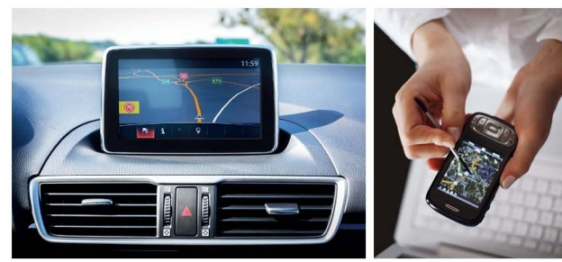
Pomoću satelitskih navigacijskih uređaja (GPS, Galileo )
najpouzdaniji i najtočniji način mjerenja
GNSS – Globalni Navigacijski Satelitski Sustav – služi za orijentaciju i navigaciju
Notes:
- nabraja primjere suvremene orijentacije (GNSS), pokazuje GPS uređaj i objašnjava način rada
Što je Galileo: https://www.youtube.com/watch?v=6oEcc58tEiA
Još o Galileu: https://www.youtube.com/watch?v=JaudGwe34Ro; https://www.youtube.com/watch?v=Dv51vr11g1c

Slide 13

Ponavljanje
Što znači orijentirati se?
Obrazložite važnost orijentacije u svakodnevnom životu.
Na priloženom crtežu označite glavne i sporedne strane svijeta.

Slide 14
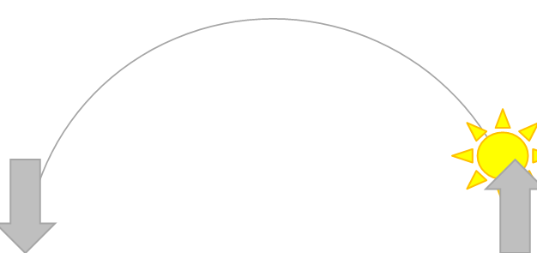
Na priloženoj skici označite smjer juga, zapada i istoka 21. ožujka ili 23. rujna.

Slide 15
Zaokružite zvijezdu Sjevernjaču na priloženom crtežu.

Slide 16
Navedite neke suvremene uređaje za navigaciju.
Na priloženoj skici označite stranu svijeta.

